Slide 1
ESTUDIO Y ANÁLISIS DE NUEVAS CARACTERÍSTICAS DISCRIMINANTES, A TRAVÉS DE HABILIDADES HUMANAS CON COLABORACIÓN EXTERNA Y MASIVA, Y COMPARACIÓN DE DESEMPEÑO CON RESPECTO A SISTEMAS AUTOMÁTICOS BASADOS EN DTW.
Mariela Proaño
Sangolquí, Enero 2016

Slide 2
Temario
Planteamiento del problema
Objetivo
Marco Teórico
3.1 Crowdsourcing
3.2 Amazon Mechanical Turk
3.3 Atributos Inspirados en FDEs para Reconocimiento de firma manuscrita
Protocolos De Experimentación
4.1 Diseño del sistema de experimentación
4.2 Human Intelligence Tasks (HIT)
4.3 Evolución de FAR y FRR
4.4 Comparación de desempeño y Características Discriminantes
Conclusiones y Trabajo Futuro

Slide 3
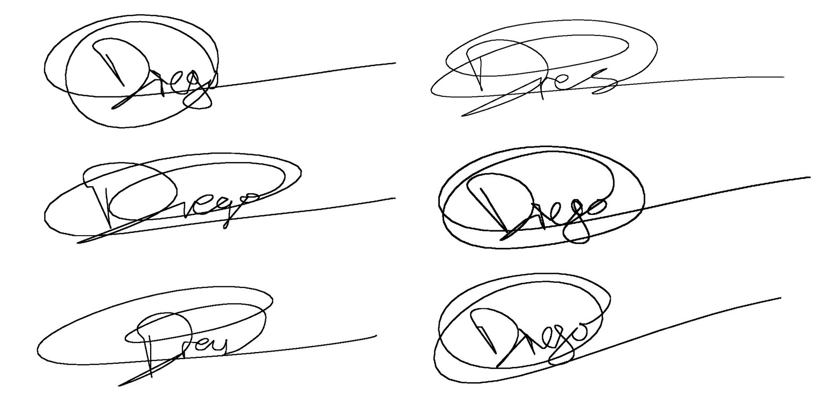
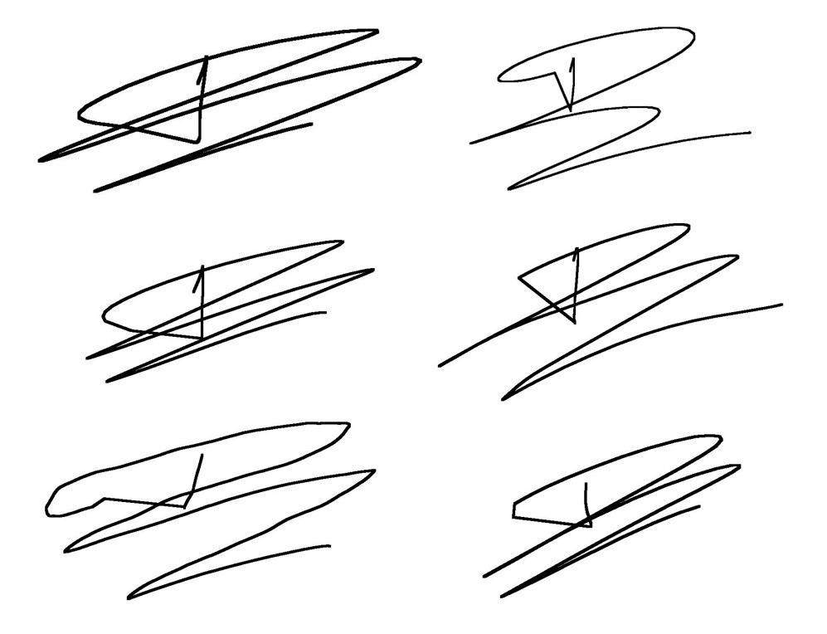
Planteamiento del problema
Genuinas
Firmas genuinas y falsificadas de 2 usuarios distintos.
Notes:
Introducción sobre firmas y su uso en la sociedad
Hablar sobre intravariabilidad de firmas
Problema en reconocer firmas
Q se puede hacer

Slide 4
2. Objetivo
Estudiar, analizar y comparar el desempeño entre un sistema automático de reconocimiento dinámico de firmas basado en DTW con un sistema que utiliza habilidades humanas por medio de crowdsourcing para la determinación de nuevas características discriminantes.

Slide 5
3. Marco Teórico
3.1 Crowdsourcing
3.2 Amazon Mechanical Turk
3.3 Atributos Inspirados en FDEs para Reconocimiento de firma manuscrita

Slide 6
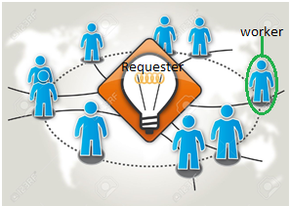
3.1 Crowdsourcing
Características Crowdsourcing
Multitud (crowd) definida
Tarea con un objetivo claro
La recompensa recibida por la multitud es clara
El crowdsourcer está claramente identificado
La compensación recibida por el crowdsourcer está definida
Es un proceso asignado en línea de tipo participativo
Utiliza una convocatoria abierta de longitud variable
Utiliza el Internet
Notes:
tipo de actividad online participativa
individuo, institución, organización sin fines de lucro o compañía
conjunto de personas con distintos tipo de conocimiento, pluralidad, y número, a través de una convocatoria libre, a realizar voluntariamente una tarea

Slide 7
3.1 Crowdsourcing
Maximiza resultados
Alta rapidez de respuesta
Bajo costo de operación
Ventajas Crowdsourcing
Gran flujo de personas participantes

Slide 8
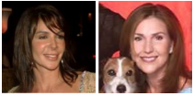
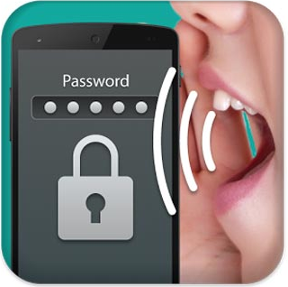
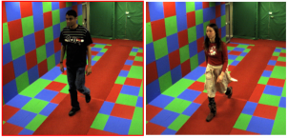
Proyectos Relacionados vía Crowdsourcing
Estudios de Investigaciones utilizando
Etiquetaciones por humanos como los aplicados a sistemas de reconocimiento automático en la cara¹, gait², y seguridad³.
¹L. Best-Rowden, S. Bisht, J. Klontz and A. K. Jain. Unconstrained Face Recognition: Establishing Baseline Human Performance via Crowdsourcing
²D. Martinho-Corbishley, M. S. Nixon, Mark, J. N. Carter. Soft Biometric Recognition from Comparative Crowdsourced Annotations
³S. Panjwani, A. Prakash. Crowdsourcing Attacks on Biometric Systems

Slide 9
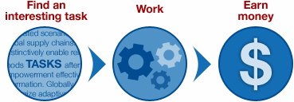
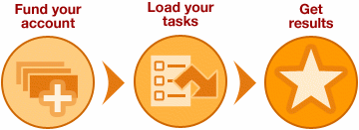
3.2 Amazon Mechanical Turk (MTurk)
Requesters
Workers
Personas naturales o empresas
Crear HITs
HITs implementadas por el requester (menor costo)
HITs implementadas por Amazon (mayor costo)
500.000 workers de 190 países
Workers y Master workers
Sin experiencia en reconocimiento de firmas
Categorización por desempeño
Notes:
La plataforma tecnológica permite la realización de trabajos sencillo y de costo reducido que requieren un determinado nivel de inteligencia que una computador no es capaz de efectuar
Requester: personas naturales o empresas que se encargan de crear las tareas en MTurk para que los workers trabajen en ellas
Workers: realizar tareas sencillas llamadas HITs a cambio de una recompensa monetaria. 500mil de 190 países. Explicar los tipos de workers (normales y masters)

Slide 10
3.2 Amazon Mechanical Turk (MTurk)
Requesters
Workers
Publicación de HITs
Visualización de HITs disponibles
Workers aceptan HITs
Proyecto
Creación de HITs
Proyecto Terminado
Workers realizan y responden HITs
Aprobación/Rechazo HITs

Slide 11
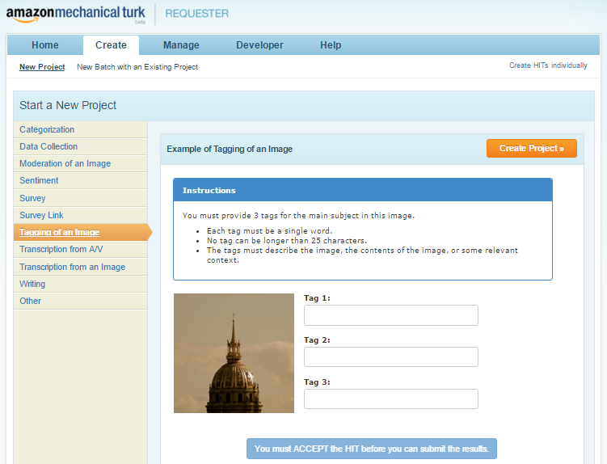
3.2.1 Creación de Proyectos

Slide 12
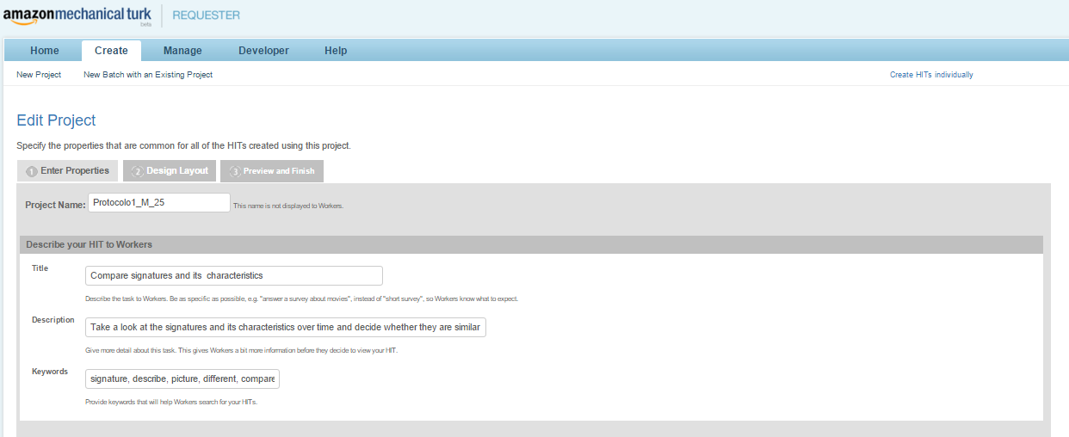
3.2.2 Edición propiedades HIT
Descripción de la actividad a los workers

Slide 13
3.2.2 Edición propiedades HIT
Configuración de la actividad

Slide 14
3.2.2 Edición propiedades HIT
Opciones avanzadas configuraciones workers

Slide 15
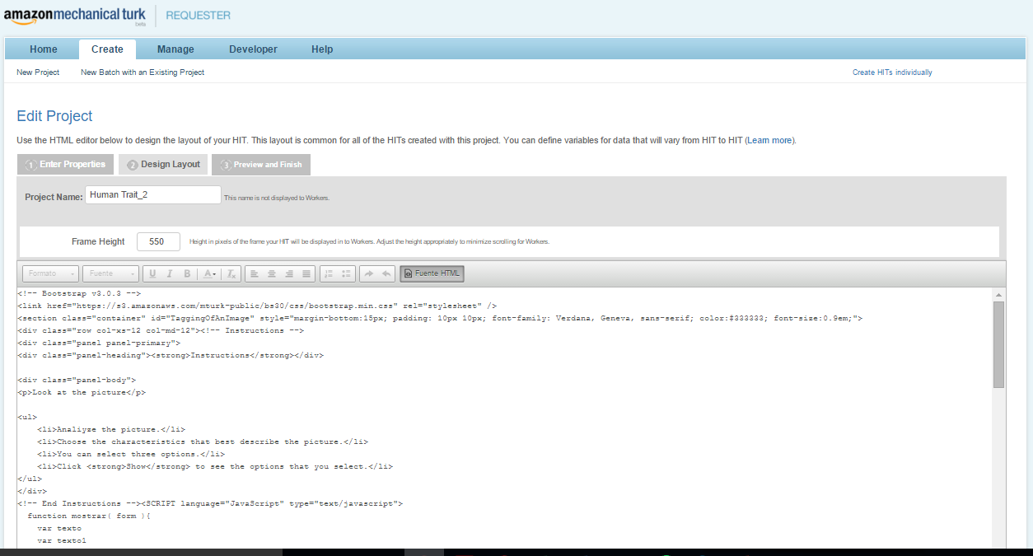
3.2.3 Diseño HIT
Aquí se realiza la creación y modificación del código de la HIT

Slide 16
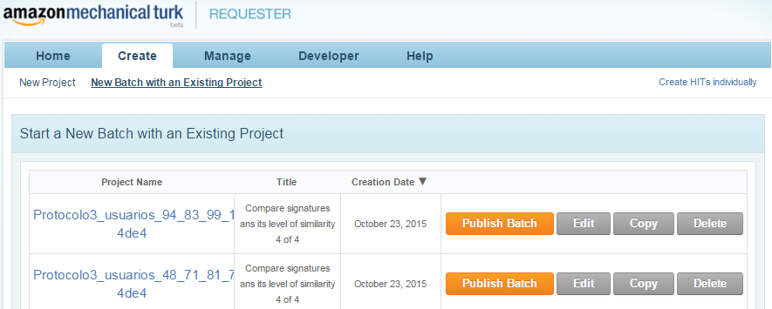
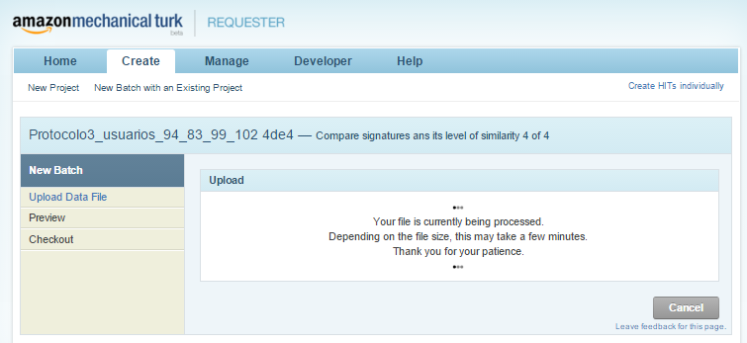
3.2.4 Publicación HIT

Slide 17
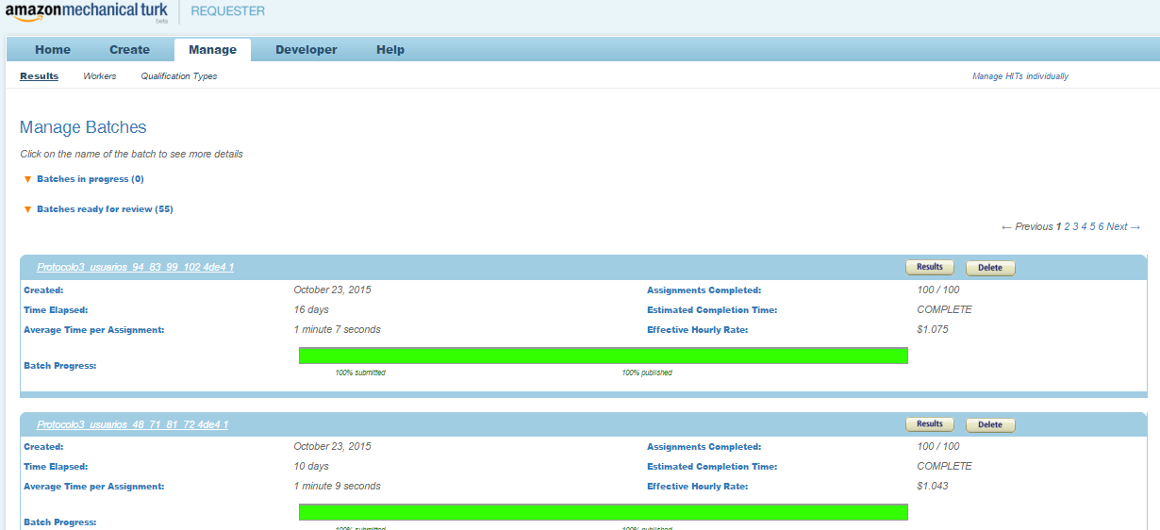
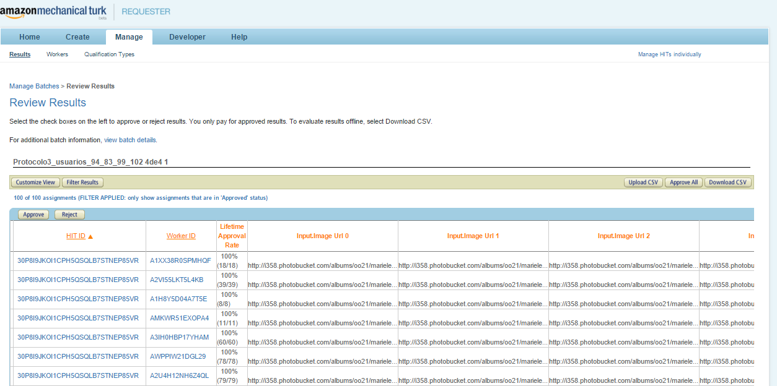
3.2.5 Administración HIT

Slide 18
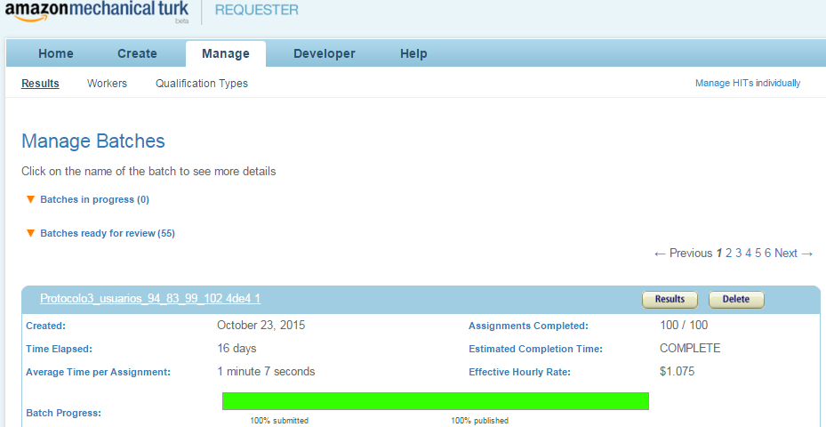
3.2.6 Envío y recepción de datos HIT
Archivo CSV de entrada
Archivo CSV de salida

Slide 19
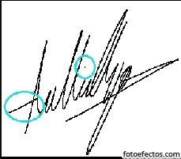
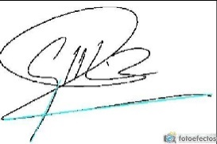
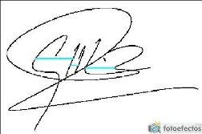
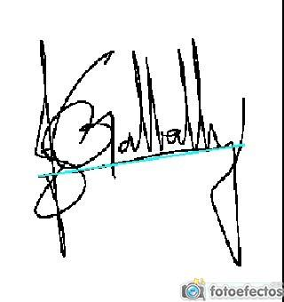
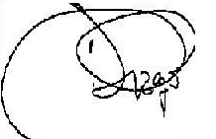
3.3 Atributos Inspirados en FDEs para Reconocimiento de firma manuscrita
Atributos ^{1,2,3} inspirados por los FDEs en reconocimiento de firma
¹L. Oliveira, E. Justino, C. Freitas, R. Sabourin. The graphology applied to signature verification
²J. Coetzer, B.M. Herbst, J.A. Du Preez. Off-line signature verification: A comparison between human and machine performance.
³T. M. Burkes, D. P. Seiger and D. Harrison. Handwriting examination: Meeting the challenges of science and the law.
Notes:
Presión homogénea
Lentitud de grafiado
Falta de tension y agilidad
Pausas
Inicios y finales bruscos
Diferencia en la forma de los caracteres, tamnaño y proporción
Dirección del movimiento diferente

Slide 20
4. Protocolos de Experimentación y Análisis
4.1 Diseño del sistema de experimentación
4.2 Human Intelligence Tasks (HIT)
4.3 Evolución de FAR y FRR
4.4 Comparación de desempeño entre sistemas

Slide 21
4.1 Diseño del Sistema de experimentación
Workers

Slide 22
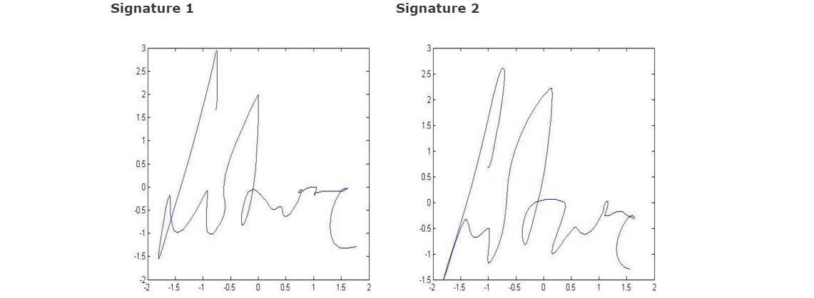
4.1.1 Elementos de HIT
Instrucciones
Firmas
Opciones
Justificación

Slide 23
4.2 Human Intelligence Tasks (HIT)
4.2.1 HIT 1 Comparación uno a uno
(1 train vs. 1 test)
HIT 1.1, HIT 1.2 y HIT 1.3
4.2.2 HIT 2 Comparación uno a ocho
(1 train vs. 8 test)
4.2.3 HIT 3 Comparación cuatro a uno
(4 train vs. 1 test)

Slide 24
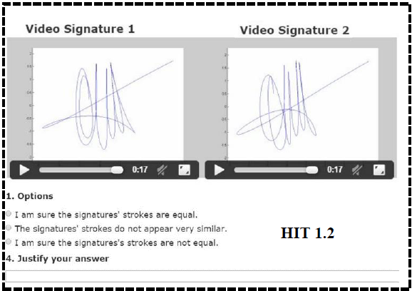
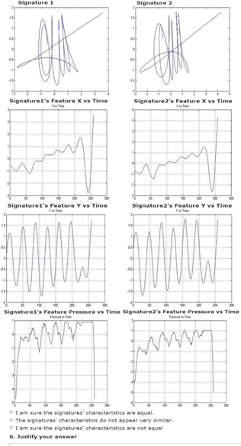
4.2.1 HIT 1 (1 train vs. 1 test)

Slide 25
4.2.1 HIT 1 – Análisis
Tabla 1 Rendimiento HIT 1.1 – 1.3
Tarea | FRR (%) | FAR (%) | ND (%)
HIT 1.1 | 26.7 | 30.0 | 33.3
HIT 1.2 | 40.0 | 30.0 | 25.0
HIT 1.3 | 43.3 | 33.3 | 21.7
Base De Datos | BIOSECURE DS2 → 6 Firmantes
Objetivo | Analizar el rendimiento del humano con diferente tipo de información tales como estática y dinámica (imagen, trazo y características de la firma.)
Tiempo de ejecución | 2 minutos (*1’12’’)
Cantidad de workers | 60

Slide 26
4.2.2 HIT 2 (1 train vs 8 test) - Análisis
Base de datos | BIOSECURE DS2 → 6 Firmantes
Objetivo | Evaluar el desempeño del humano en reconocimiento de firmas con poco tiempo y poca información
Tiempo de ejecución | 1 minuto (*50’’)
Cantidad de workers | 30
Tabla 2 Rendimiento HIT 2
Tarea | FRR (%) | FAR (%)
HIT 2 | 80.0 | 7.8

Slide 27
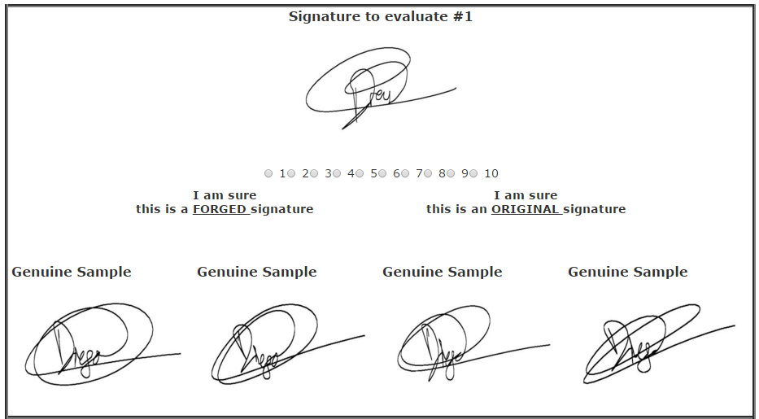
4.2.3 HIT 3 – Análisis
Tabla 3 Rendimiento HIT 3
Base de Datos | BiosecurID → 4 Firmantes
Objetivo | Comparar el rendimiento del humano en un posible escenario real con mayor información.
Tiempo de ejecución | 3 minutos (2’)
Cantidad de workers | 60
TAREA | FRR (%) | FAR (%)
HIT 3 | 31.1 | 40.3
14% mejoramiento
Umbral
70 % mejoramiento

Slide 28
4.3 Evolución de FAR y FRR
Tabla 4 Evolución FAR y FRR de acuerdo al número de respuestas combinadas
WORKERS | FAR % | FRR %
1 | 37,6 | 31,4
5 | 35,7 | 17,2
10 | 31,8 | 13,2
20 | 30 | 10,4
50 | 26,4 | 8,1
100 | 23,8 | 7
200 | 23,8 | 7
300 | 23,8 | 7
400 | 23,8 | 7
40 % mejoramiento FAR
80 % mejoramiento FRR

Slide 29
4.4 Comparación de desempeño entre sistemas
Método | FRR (%) | FAR (%)
DTW | 2.92 | 2.93
Manual | 9.46 | 10.96
Crowdsourcing | 31.40 | 37.60
Método | FRR (%) | FAR (%)
DTW | 2.92 | 2.93
Manual | 8.88 | 11.21
Crowdsourcing | 7 | 23.8
Tabla 5
Rendimiento sin combinación de respuestas
Tabla 6
Rendimiento para la combinación de 100 respuestas

Slide 30
5. Conclusiones y Trabajos Futuros
5.1 Conclusiones
5.2 Trabajos Futuros

Slide 31
5.1 Conclusiones
Crowdsourcing se convierte en una herramienta y recurso importante para el reconocimiento de firmas por su amplia cantidad y variedad de participantes.
MTurk es una plataforma apropiada para poner en marcha crowdsourcing.
Las HITs, han permitido entrenar a que un humano tenga o mejore la habilidad para poder identificar una firma a través de diferente información expuesta

Slide 32
5.1 Conclusiones
La investigación y análisis de respuestas obtenidas de los workers, indican que por sí solos no son competentes y hábiles para el reconocimiento de firma
Al combinar las respuestas (500 workers) de cada uno de ellos se observa que el rendimiento mejora en términos de FAR un 40% y FRR un 80%.
Los resultados de rendimiento en etiquetación manual y de crowdsourcing aplicados al reconocimiento de firma visualizan un futuro prometedor ya que al combinar sus respuestas podrán dar un mejor rendimiento

Slide 33
5.1 Conclusiones
Los criterios de las respuestas de los workers permiten extraer características discriminantes de una firma tales como: dimensión, punto inicial y final, patrón, estilo de letra y desplazamiento.

Slide 34
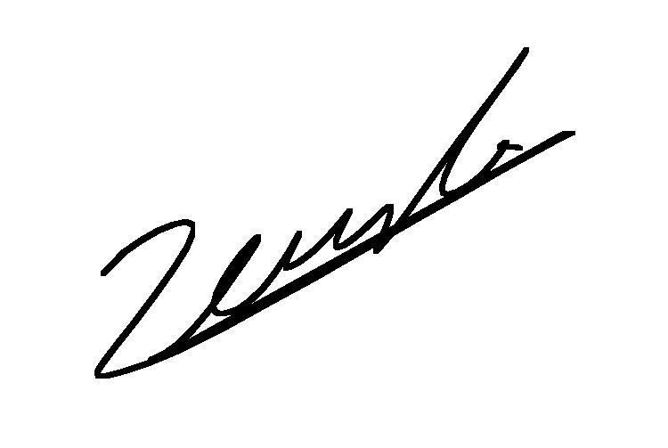
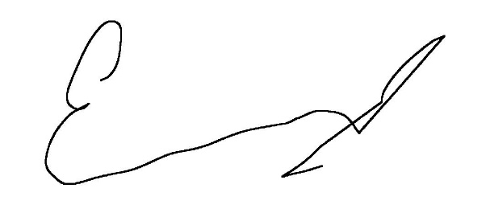
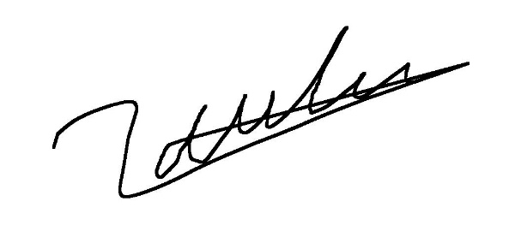
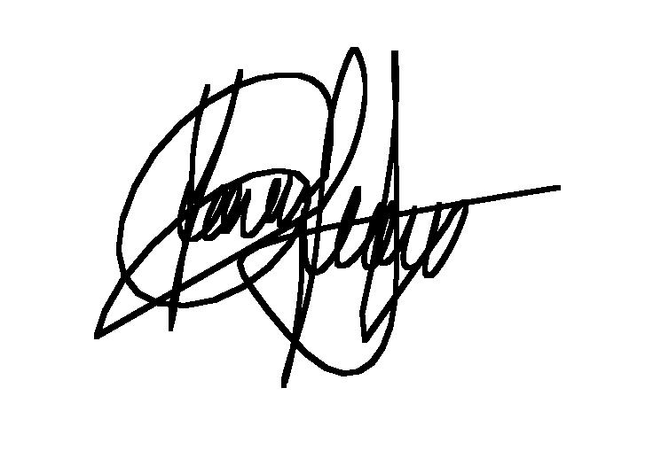
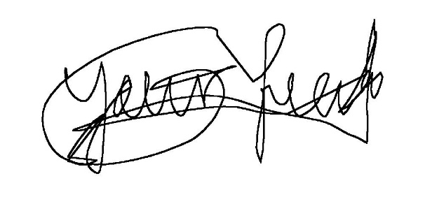
5.1 Conclusiones
Dimensión
Punto inicial y final
Punto final
Punto inicial
Punto final
Patrón
Punto inicial

Slide 35
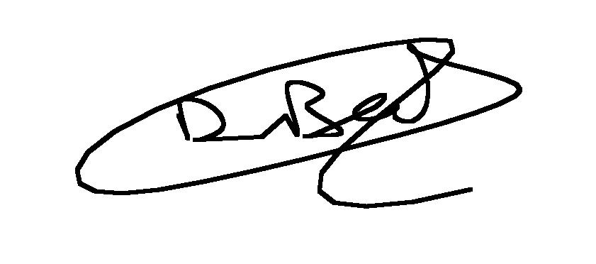
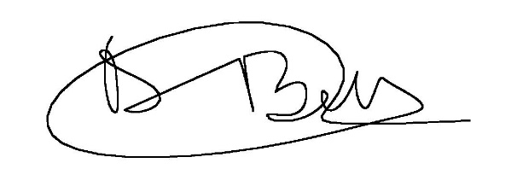
5.1 Conclusiones
Estilo de letra
Desplazamiento

Slide 36
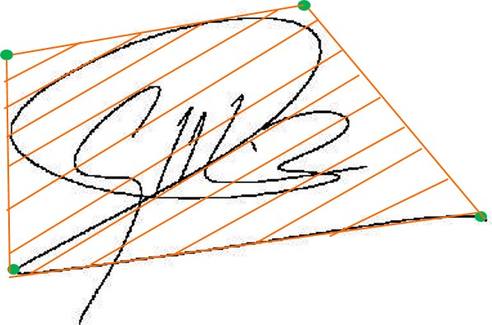
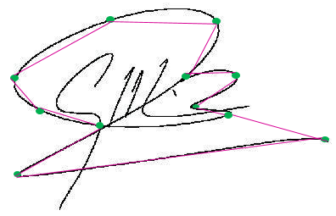
5.1 Conclusiones
Área total ocupada por la firma
Perímetro
Proporcionalidad
Legibilidad

Slide 37
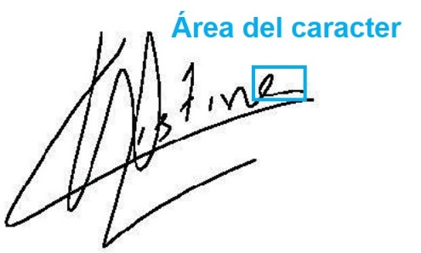
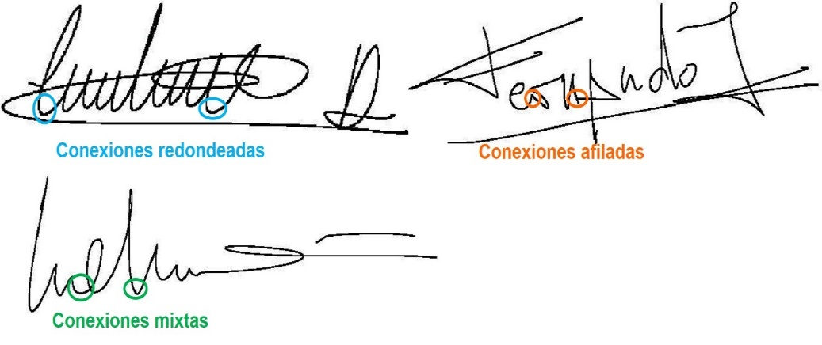
5.1 Conclusiones
Área ocupada por un caracter
Conexión entre caracteres
Presión del punto inicial y final
Punto final
Punto inicial

Slide 38
5.2 Trabajos futuros
1
Los resultados combinados de rendimiento en etiquetación manual y de crowdsourcing aplicados al reconocimiento de firma visualizan un futuro prometedor en la investigación de selección y depuración de características discriminantes
2
Generación de nuevas HITs vía crowdsourcing en reconocimiento de firmas mejorando o estableciendo nuevos parámetros tales como: número de firmantes, número de workers, niveles de comparación, enfocados a nuevos escenarios de asistencia humana.

Slide 39
